Slide 1
Confidential
레이다 SW 학습 과제 6
추적 필터
Tracking Filter: CMKF with Singer Model
Janghwan Kim (Harley)
Notes:
과제 6 발표를 시작하겠습니다. 주제는 추적 필터입니다.
과제 5 에서는 플롯 두 개로 트랙을 만들고 트랙 스코어로 상태를 관리했습니다. 이번 과제에서는 그 트랙의 위치와 속도, 가속도를 스캔마다 예측하고 플롯으로 고쳐 나가는 추적 필터, Singer 모델을 적용한 CMKF 를 구현했습니다.
이론, 구현, 과제 값으로 돌린 결과, 파라미터 조정 순서로 설명드리겠습니다.

Slide 2
01
추적 필터
3
02
구현
10
추적 필터
Singer CMKF
03
결과: 과제 값
16
04
파라미터 조정
22
Janghwan Kim (Harley)
Notes:
발표는 네 부분으로 진행하겠습니다.
첫 번째로 칼만 필터와 CMKF, Singer 모델, 그리고 발산을 판단하는 기준을 설명드리고, 두 번째로 C 코드 구현과 결과 화면을 보겠습니다.
세 번째는 과제에서 준 파라미터로 대함과 대공 시나리오를 돌린 결과이고, 마지막으로 트랙이 발산하지 않도록 파라미터를 조정한 과정과 결과를 말씀드리겠습니다.

Slide 3
01. 추적 필터
트랙의 위치 · 속도 · 가속도를 스캔마다 예측하고 플롯으로 고치는 칼만 필터 (CMKF) 와, 표적 기동을 나타내는 Singer 모델을 봅니다.
1.1
추적 필터가 하는 일
4
1.2
칼만 필터 한 주기: 예측과 갱신
5
1.3
CMKF: 측정치 변환과 측정잡음 공분산 R
6
1.4
Singer 모델과 상태천이 행렬 F
7
1.5
공정잡음 공분산 Q
8
1.6
발산 판단: NIS 와 게이트
9
Notes:
첫 번째 파트는 추적 필터 이론입니다.
추적 필터가 하는 일, 칼만 필터의 예측과 갱신, CMKF 의 측정치 변환과 측정잡음 공분산, Singer 모델의 상태천이 행렬과 공정잡음 공분산, 마지막으로 발산을 판단하는 기준 순서로 설명드리겠습니다.

Slide 4
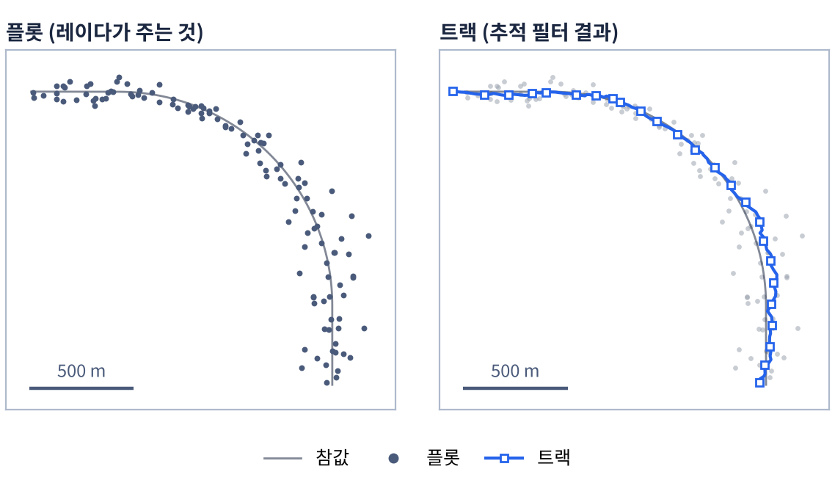
1.1 추적 필터가 하는 일
01. 추적 필터
과제 5 는 트랙을 만들고 상태만 관리했습니다. 과제 6 은 그 트랙의 위치 · 속도 · 가속도를 스캔마다 예측하고 플롯으로 고치는 추적 필터를 넣습니다.
측정 모의
트랙 개시 · 관리
추적 필터
트랙 연관
과제 4 · 스캔마다 플롯
과제 5 · 2-Point, 스코어
과제 6 · 이번 과제
이번에는 무조건 연관 (가정)
스캔마다 하는 일
① 예측
지난 추정으로 이번 스캔의 위치를 미리 계산
표적 운동 모델: Singer 모델 (1.4)
② 갱신
이번 플롯과 예측의 차이 (잔차) 를 칼만 게인 K 만큼 반영
K 는 예측 오차 P 와 플롯 오차 R 로 정함 (1.2)
결과
트랙 = 상태 9 개 + 오차 공분산 P (9 × 9)
위치 · 속도 · 가속도 × 북 · 동 · 아래 (VC-NED)
과제 5 와 달라진 점: 탐지 플롯을 트랙에 무조건 연관 (가정)
Assigned_Flag 1 → 0.2 s 개시, 0.5 s 확정 뒤 끝까지 유지 (과제 5 는 늘 0 → 두 스캔 뒤 삭제)
결과 데이터
대공 표적 조정 값 실행 22 ~ 34 s (plots · tracks.csv)
Notes:
과제 4 에서 만든 플롯을 과제 5 에서 트랙으로 묶었고, 이번 과제에서는 그 트랙에 추적 필터를 넣습니다. 트랙 연관은 아직 구현하지 않고, 과제 조건대로 탐지된 플롯은 트랙에 무조건 연관된다고 가정했습니다.
왼쪽 그림은 대공 표적이 선회하는 12 초 동안의 실제 결과입니다. 레이다가 주는 플롯은 방위각과 고각 잡음 때문에 참값 주변에 흩어져 있습니다. 오른쪽처럼 추적 필터는 이 플롯들로 매끄러운 트랙을 만듭니다.
필터는 스캔마다 두 가지 일을 합니다. 먼저 지난 추정값으로 이번 스캔의 위치를 예측하고, 다음으로 이번 플롯과 예측의 차이를 칼만 게인만큼 반영해 갱신합니다. 그 결과 트랙은 세 축의 위치, 속도, 가속도 아홉 개 상태와, 그 상태가 얼마나 정확한지를 나타내는 9 곱하기 9 오차 공분산을 가집니다.
과제 5 와 달라진 점도 있습니다. 과제 5 에서는 연관 기능이 없어 Assigned_Flag 가 항상 0 이었고 트랙이 두 스캔 뒤 삭제되었습니다. 이번에는 연관 가정으로 Assigned_Flag 가 1 이 되어, 트랙이 0.2 초에 개시되고 0.5 초에 확정된 뒤 끝까지 유지됩니다.

Slide 5
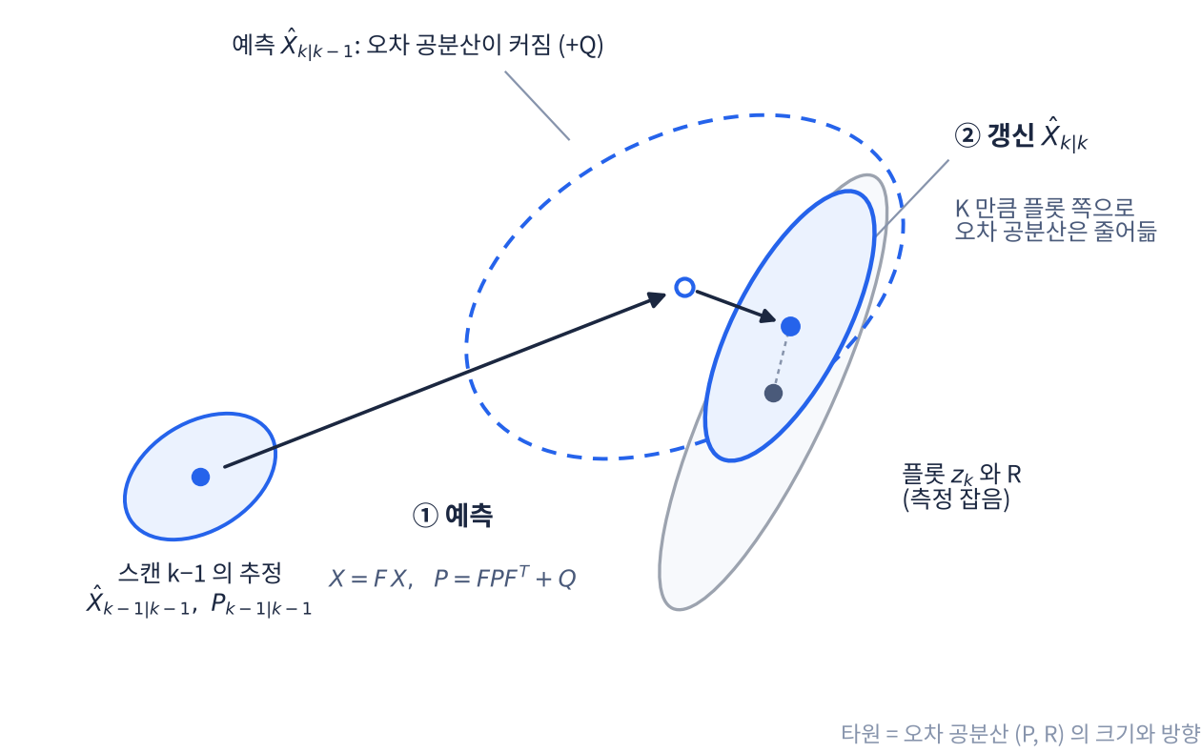
1.2 칼만 필터 한 주기: 예측과 갱신
01. 추적 필터
스캔마다 예측과 갱신을 한 번씩 합니다. 과제 자료의 다섯 식이 이 두 단계이고, 오차 공분산 (타원) 이 예측에서 커졌다가 갱신에서 줄어듭니다.
예측
추정치 예측 지난 추정을 T (0.1 s) 만큼 앞으로 (F: Singer 모델)
X̂_{k|k−1} = F_{k} X̂_{k−1|k−1}
예측
오차 공분산 예측 모르는 기동 Q 만큼 커짐
P_{k|k−1} = F_{k} P_{k−1|k−1} F_{k}^{T} + Q_{k}
갱신
칼만 게인 예측 오차 P 와 플롯 오차 R 의 비율
K_{k} = P_{k|k−1} H^{T} ( H P_{k|k−1} H^{T} + R_{k} )⁻¹
갱신
추정치 잔차 (플롯 − 예측) 의 K 만큼 고침
X̂_{k|k} = X̂_{k|k−1} + K_{k} ( z_{k} − H X̂_{k|k−1} )
갱신
추정 오차 공분산 플롯을 반영해 줄어듦
P_{k|k} = ( I − K_{k} H ) P_{k|k−1}
K 가 크면 플롯을, 작으면 예측 (운동 모델) 을 따름. R 이 작거나 (플롯을 믿음) Q 가 클수록 (모델을 덜 믿음) K 가 커짐 → 4 장에서 조정할 손잡이
Notes:
칼만 필터는 스캔마다 예측과 갱신을 한 번씩 합니다. 오른쪽의 다섯 식이 과제 자료의 CMKF 식이고, 왼쪽 그림의 타원은 각 단계의 오차 공분산 크기를 나타냅니다.
첫 번째 예측 단계에서는 지난 추정값에 상태천이 행렬 F 를 곱해 0.1 초 뒤의 위치를 계산합니다. 오차 공분산도 F 로 옮긴 뒤 공정잡음 Q 를 더하므로, 점선 타원처럼 커집니다. 그동안 표적이 어떻게 기동할지 모르기 때문입니다.
두 번째 갱신 단계에서는 칼만 게인 K 를 구합니다. K 는 예측 오차 P 와 플롯 오차 R 의 비율로 정해지는 값으로, 예측과 플롯 가운데 어느 쪽을 더 믿을지를 나타냅니다. 추정값은 플롯과 예측의 차이, 즉 잔차에 K 를 곱한 만큼 플롯 쪽으로 옮겨지고, 오차 공분산은 플롯 정보를 반영해 작아집니다.
아래 상자의 내용이 뒤에서 파라미터를 조정할 때의 핵심입니다. R 을 작게 잡거나 Q 를 크게 잡으면 K 가 커져 필터가 플롯을 많이 따르고, 반대로 하면 예측, 즉 운동 모델을 많이 따릅니다.

Slide 6
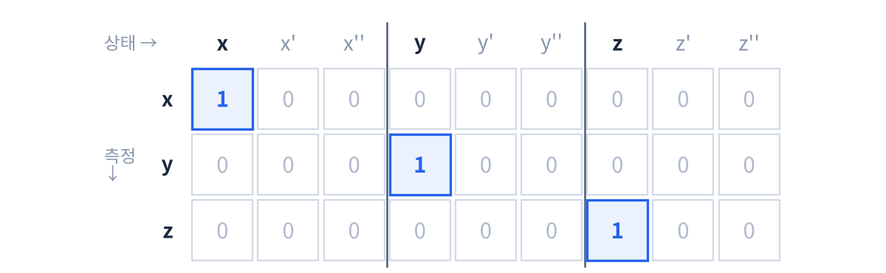
1.3 CMKF: 측정치 변환과 측정잡음 공분산 R
01. 추적 필터
레이다는 거리 · 방위각 · 고각을 잽니다. CMKF 는 이 값을 VC-NED 직교 좌표로 바꾼 위치를 측정치로 써서 측정 식이 선형 (H) 이 되게 합니다.
측정치 변환 (CM: Converted Measurement)
측정잡음 공분산 R (과제 5 의 1.4 와 같은 식)
r · θ · φ
안테나
동체
z = [x y z]^{T}
R_{k}^{NED} = M J R_{k}^{rθφ} J^{T} M^{T}
구좌표 (플롯)
직교 좌표
좌표
VC-NED
과제 3 좌표 변환 함수 그대로 (수신 쓰레드 f_Lnk_FillPlotCoord)
M = C_{Body}^{NED} C_{Ant}^{Body} (안테나 → 동체 → NED 회전), R_{k}^{rθφ} = diag( σ_{rng}², σ_{azi}², σ_{ele}² )
측정 행렬 H: 상태 9 개 가운데 위치 3 개만 꺼냄
σ_{rng} (과제 값)
σ_{azi} (과제 값)
σ_{ele} (과제 값)
10 m
0.3°
0.3°
자코비안 J = ∂(x, y, z) / ∂(r, θ, φ) θ 방위각, φ 고각
sinθ cosφ | r cosθ cosφ | −r sinθ sinφ
sinφ | 0 | r cosφ
cosθ cosφ | −r sinθ cosφ | −r cosθ sinφ
0.3° 는 13.5 ~ 14 km (두 표적의 시작 거리) 에서 약 70 m
→ R 은 거리 방향 10 m, 옆 · 위 방향 70 m 인 납작한 타원
거리 · 각도가 플롯마다 달라 R 도 플롯마다 계산 (f_Trk_MeasCov)
잔차 ν = z_{k} − H X̂_{k|k−1} = 플롯 위치 − 예측 위치
측정 식이 선형이라 칼만 필터 식을 그대로 씀. 대신 R 을 직교 좌표로
Notes:
CMKF 는 Converted Measurement Kalman Filter, 측정치를 변환해서 쓰는 칼만 필터입니다. 레이다가 재는 값은 거리, 방위각, 고각이지만, CMKF 는 이 값을 과제 3 의 좌표 변환 함수로 VC-NED 직교 좌표 위치로 바꾼 뒤 측정치로 씁니다.
이렇게 하면 측정 행렬 H 가 왼쪽 그림처럼 상태 아홉 개 가운데 위치 세 개만 꺼내는 간단한 선형 행렬이 됩니다. 잔차는 플롯 위치에서 예측 위치를 뺀 값이 됩니다.
대신 측정잡음 공분산 R 도 직교 좌표로 바꿔야 합니다. 오른쪽 식은 과제 5 에서 트랙 초기화에 쓴 식과 같습니다. 거리, 방위각, 고각 표준편차의 제곱을 대각에 놓고, 자코비안 J 로 각도 오차를 미터 오차로 바꾼 다음, 회전 행렬로 안테나 축을 북, 동, 아래 축으로 돌립니다. 과제 6 의 표준편차는 거리 10 미터, 방위각과 고각 0.3 도입니다.
두 표적의 시작 거리인 13.5 에서 14 킬로미터에서 0.3 도는 약 70 미터입니다. 그래서 R 은 거리 방향 10 미터, 옆과 위 방향 70 미터인 납작한 타원이 됩니다. 거리와 각도가 플롯마다 다르므로 R 은 플롯마다 계산합니다.

Slide 7
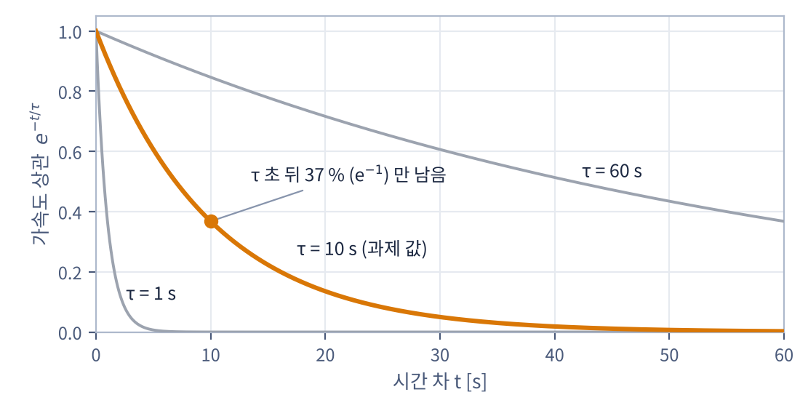
1.4 Singer 모델과 상태천이 행렬 F
01. 추적 필터
표적 가속도를 시간이 지나면 점점 잊히는 랜덤 과정 (1 차 마르코프) 으로 봅니다. τ 는 기동이 이어지는 시간, q 는 기동 가속도의 크기입니다.
F = blockdiag( f, f, f ) x · y · z 축마다 같은 f
1 | T | τ² ( −1 + T/τ + e^{−T/τ} )
0 | 1 | τ ( 1 − e^{−T/τ} )
0 | 0 | e^{−T/τ}
T 0.1 s, τ 10 s 이면
1 | 0.1 | 0.00498 (≈ T²/2)
0 | 1 | 0.0995 (≈ T)
0 | 0 | 0.990
τ 기동 시상수 [s]
q 기동 가속도 표준편차 [m/s²]
과제 값 10 s
과제 값 0.5
위치 += 속도 × T + 가속도 × 약 T²/2, 속도 += 가속도 × 약 T
가속도 × 0.990: 스캔마다 1 % 씩 줄어 τ (10 s) 뒤 37 %
구현: e^{−T/τ} − 1 은 expm1 로 계산 (τ 가 커도 자리 손실 없음, 2.3)
가속도가 이어지는 시간
작으면 등속 (CV), 크면 등가속 (CA) 에 가까움
얼마나 세게 기동하나
공정잡음 Q 의 크기를 정함 (1.5)
Notes:
운동 모델로는 Singer 모델을 씁니다. Singer 모델은 표적의 가속도를 시간이 지나면 점점 잊히는 랜덤 과정으로 봅니다. 왼쪽 그림은 지금 가속도와 t 초 뒤 가속도의 상관으로, e 의 마이너스 t 나누기 타우 승으로 줄어듭니다.
시상수 타우는 기동이 얼마나 오래 이어지는지를 나타냅니다. 과제 값 10 초에서는 10 초 뒤 상관이 37 퍼센트로 줄어듭니다. 타우가 아주 작으면 가속도를 바로 잊으므로 등속 모델에 가깝고, 아주 크면 가속도가 계속 유지되므로 등가속 모델에 가깝습니다. q 는 기동 가속도의 표준편차, 즉 표적이 얼마나 세게 기동하는지를 나타내며 과제 값은 0.5 m/s² 입니다.
오른쪽은 상태천이 행렬 F 입니다. x, y, z 세 축에 같은 3 곱하기 3 블록 f 가 들어갑니다. 스캔 간격 0.1 초와 타우 10 초를 넣으면 아래 숫자처럼 거의 등가속 운동과 같고, 가속도 칸만 0.990 이라 스캔마다 1 퍼센트씩 줄어듭니다. 위치에는 속도 곱하기 T 와 가속도 곱하기 약 T 제곱의 절반이, 속도에는 가속도 곱하기 약 T 가 더해집니다.

Slide 8
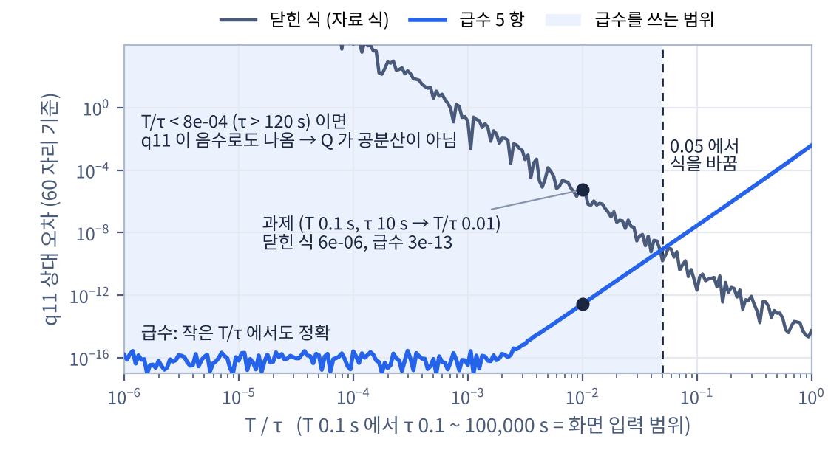
1.5 공정잡음 공분산 Q
01. 추적 필터
Q 는 한 스캔 사이 모르는 기동이 만드는 오차입니다. 과제 자료의 q_{k} 식을 쓰되, q12 의 오타와 작은 T/τ 에서의 계산 오차를 바로잡았습니다.
Q_{k} = (2q²/τ) · blockdiag( q_{k}, q_{k}, q_{k} )
② 작은 T/τ 에서 자리 손실 → 급수
q_{k} 의 원소 (x = T/τ 로 줄여 씀)
q₁₁ = (τ⁵/2)( 1 − e^{−2x} + 2x + 2x³/3 − 2x² − 4x e^{−x} )
q₁₂ = (τ⁴/2)( 1 + e^{−2x} − 2e^{−x} + 2x e^{−x} − 2x + x² )
q₁₃ = (τ³/2)( 1 − e^{−2x} − 2x e^{−x} )
q₂₂ = (τ³/2)( 4e^{−x} − 3 − e^{−2x} + 2x )
q₂₃ = (τ²/2)( e^{−2x} + 1 − 2e^{−x} )
q₃₃ = (τ/2)( 1 − e^{−2x} )
① q12 오타: 자료의 2(T/τ)·T·e^{−T/τ} 는 이 항만 [s] 단위가 남음
→ 표준식 2(T/τ)e^{−T/τ} 로 구현 (위 파란 줄). T 0.1 s, τ 10 s 일 때:
 | q11 | q22 | q12 | q12² ≤ q11·q22
표준식 (구현) | 4.97e−7 | 3.31e−4 | 1.24e−5 | 만족
자료 식 그대로 | 4.97e−7 | 3.31e−4 | −89.1 | 깨짐: 공분산 아님
T/τ < 0.05 이면 같은 식을 테일러 급수 5 항으로 계산 (TRK_SERIES_X)
검증: 60 자리 기준값 · 수치 적분과 상대 오차 1e−9 미만, 모든 T/τ 에서 Q 가 양의 정부호
Notes:
공정잡음 공분산 Q 는 한 스캔 사이에 모르는 기동이 만드는 오차입니다. 2 q 제곱 나누기 타우에 블록 q_k 를 곱한 꼴이고, q_k 의 여섯 원소는 과제 자료의 식을 그대로 썼습니다. 식을 짧게 쓰려고 T 나누기 타우를 x 로 적었습니다.
다만 두 군데를 바로잡았습니다. 첫째, 자료의 q12 식에는 2 (T/τ) 뒤에 T 가 하나 더 붙어 있습니다. 괄호 안의 다른 항은 모두 단위가 없는데 이 항만 초 단위가 남습니다. 이 식대로 계산하면 q12 가 마이너스 89 가 되어, q12 제곱이 q11 곱하기 q22 보다 커집니다. 이러면 공분산 행렬이 될 수 없으므로 표준 Singer 식으로 구현했습니다.
둘째, 오른쪽 그림처럼 T/τ 가 작으면 괄호 안에서 1 과 e 의 마이너스 2x 승처럼 거의 같은 수끼리 빼면서 유효 자리가 사라집니다. 과제 값에서는 상대 오차가 백만분의 6 정도지만, 화면에서 타우를 120 초보다 크게 넣으면 q11 이 음수가 되기도 합니다. 그래서 T/τ 가 0.05 보다 작을 때는 같은 식을 테일러 급수 다섯 항으로 계산했습니다. 60 자리 기준값, 수치 적분과 비교해 상대 오차는 10 의 마이너스 9 승보다 작았고, 모든 T/τ 에서 Q 가 양의 정부호였습니다.

Slide 9
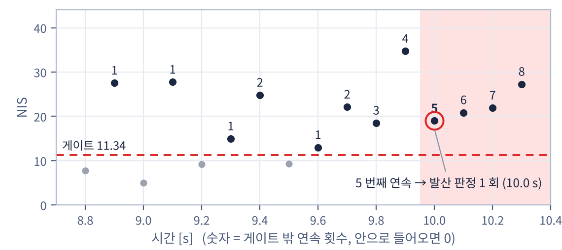
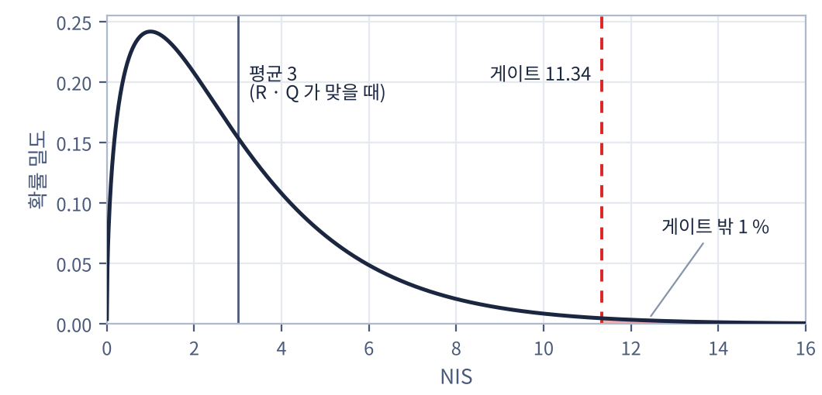
1.6 발산 판단: NIS 와 게이트
01. 추적 필터
과제는 트랙이 발산하거나 유지되지 않으면 파라미터를 조정하라고 합니다. 발산을 잔차의 통계적 크기 NIS 로 판단하는 규칙을 정했습니다.
NIS = ν^{T} S⁻¹ ν
대공 표적 · 과제 값: 첫 선회 중 NIS
ν = z_{k} − H X̂_{k|k−1}, S = H P_{k|k−1} H^{T} + R_{k}
결과 데이터
air_given/tracks.csv 의 nis · gate_run
게이트 밖
NIS > 11.34 (χ²(3) 99 %, TRK_GATE_CHI2)
R · Q 가 맞으면 NIS 는 자유도 3 카이제곱 (평균 3), 99 % 값 11.34 를 게이트로
정상이면 게이트 밖 1 % → 5 번 연속은 100 억 번에 1 번 꼴 (0.01⁵)
발산 판정
게이트 밖이 5 번 이어질 때마다 1 회 (TRK_DIVERGE_NUM)
처리
갱신은 가정대로 계속, 트랙은 지우지 않고 횟수만 셈 (화면 빨간 띠)
Notes:
과제는 트랙이 발산하거나 유지되지 않으면 파라미터를 조정하라고 했습니다. 연관 가정 때문에 트랙은 끊기지 않으므로, 발산을 판단할 기준이 따로 필요해서 NIS 를 사용했습니다.
NIS 는 잔차를 잔차 공분산 S 로 나눈 통계적 거리입니다. 필터의 R 과 Q 가 실제와 맞으면 NIS 는 왼쪽 그림처럼 자유도 3 의 카이제곱 분포를 따르고 평균은 3 입니다. 이 분포의 99 퍼센트 값인 11.34 를 게이트로 정했습니다. 정상적인 필터라면 게이트 밖으로 나갈 확률은 1 퍼센트입니다.
오른쪽 그림은 대공 표적을 과제 값으로 돌렸을 때 첫 선회 중의 NIS 입니다. 점 위의 숫자는 게이트 밖이 몇 번 이어졌는지입니다. 9.6 초부터 다섯 번 연속 게이트 밖이 되어 10.0 초에 발산 판정을 한 번 했습니다. 1 퍼센트 사건이 다섯 번 연속 일어날 확률은 100 억분의 1 이므로, 우연이 아니라 필터가 표적을 놓친 것으로 볼 수 있습니다.
연속 다섯 번은 과제 5 의 메모리 트랙 삭제 문턱과 같게 정했습니다. 게이트는 판단에만 쓰고, 갱신은 가정대로 계속하며 트랙도 지우지 않고 횟수만 셉니다. 화면에서는 이 구간을 빨간 띠로 보여 줍니다.

Slide 10
02. 구현
과제 5 프로그램 (TargetSim) 의 트랙 처리에 Singer CMKF 를 넣고, 시나리오 · 파라미터 입력과 LLA 결과 화면을 만들었습니다.
2.1
전체 구조와 바뀐 곳
11
2.2
스캔 처리 순서와 연관 가정 (f_Trk_ProcessScan)
12
2.3
예측: Singer F · Q 와 f_Trk_Predict
13
2.4
갱신: CMKF 와 발산 판정 (f_Trk_Update)
14
2.5
결과 화면 (TargetSimUI)
15
Notes:
두 번째 파트는 구현입니다.
전체 구조와 바뀐 곳, 스캔 처리 순서와 연관 가정, 예측과 갱신 코드, 그리고 결과 화면 순서로 보겠습니다.

Slide 11
2.1 전체 구조와 바뀐 곳
02. 구현
과제 5 의 구조 (송신 · 수신 쓰레드, 스캔마다 UDP 메시지) 는 그대로 두고, 트랙 처리에 추적 필터를 넣고 시나리오와 결과 화면을 바꿨습니다.
TargetSimCore.dll (C)
주황 = 과제 6 에서 바뀜
궤적 계산 (과제 3)
측정 모의 (과제 4)
송신 쓰레드 (신호처리 역할)
과제 3 그대로 (시나리오는 화면에서)
표적 플롯만 (클러터 0), 잡음 seed 지정
스캔의 플롯 + R σ (파라미터) 를 메시지로
TargetSim.c
PlotSim.c
PlotLink.c
UDP
스캔마다 메시지 1 개
결과 버퍼
추적 필터 + 트랙 관리
수신 쓰레드 (데이터 처리 역할)
+ 잔차 · NIS · P · 발산 판정 횟수
예측 · 연관 (가정) · CMKF 갱신 · 발산 판정
좌표 변환, 플롯마다 R 계산
PlotLink.c
TrackMgr.c
PlotLink.c
TargetSimUI.exe (MFC 화면)
시나리오 (대함 · 대공) · 필터 파라미터 입력, 3D (LLA) · 위도-고도 · 경도-고도 · 평면 · 추적 성능 보기, 참값 대비 오차, 트랙 표 (가속도 · NIS · 발산 판정)
Notes:
전체 구조는 과제 5 와 같습니다. 한 프로그램 안에 신호처리 역할의 송신 쓰레드와 데이터 처리 역할의 수신 쓰레드가 있고, 스캔마다 플롯 메시지를 UDP 로 주고받습니다. 주황색이 이번 과제에서 바뀐 곳입니다.
궤적 계산은 대함과 대공 두 시나리오로 바꿨고, 측정 모의는 클러터 없이 표적 플롯만 만들도록 했습니다. 가장 크게 바뀐 곳은 TrackMgr.c 의 트랙 처리로, 과제 5 의 개시와 관리 사이에 예측, 연관 가정, CMKF 갱신, 발산 판정을 넣었습니다. 결과 버퍼에는 잔차, NIS, 오차 공분산과 참값 대비 오차를 함께 남깁니다.
화면에는 과제가 요구한 LLA 3D 궤적과 위도-고도, 경도-고도 2D 궤적을 새로 그렸고, 시나리오와 필터 파라미터를 화면에서 바꿔 다시 실행할 수 있게 했습니다. 송신과 수신 쓰레드, 메시지 구조는 과제 5 그대로입니다.

Slide 12
2.2 스캔 처리 순서와 연관 가정 (f_Trk_ProcessScan)
02. 구현
수신 쓰레드가 플롯 메시지를 받을 때마다 아래 여섯 단계를 차례로 합니다. 과제 5 의 개시 · 관리 사이에 예측과 연관 (가정) · 갱신이 들어갔습니다.
1
삭제 트랙 빼기
③ 연관 (가정) · 갱신 TrackMgr.c
앞 스캔에서 삭제 (4) 가 된 트랙을 표에서 지움
673 // 3. 연관 (가정) 과 갱신: 연관 기법이 없어 플롯은 무조건 연관된 것으로 봄 (게이트 문턱 …
674 // 플롯이 여럿이면 통계적 거리가 가장 가까운 트랙-플롯 짝부터 하나씩 묶음
675 isSearching = 1;
677 while (isSearching != 0)
678 {
679 bestTrack = -1;
680 bestCur = -1;
681 bestDistance = 0.0;
683 for (nTrack = 0; nTrack < st_Table->nTrackNum; nTrack++)
684 {
685 for (nCur = 0; nCur < nCurNum; nCur++)
686 {
687 if ((st_Table->st_Track[nTrack].Assigned_Flag == 0) && (st_Cur[nCur].isUsed == 0)
688 && ((bestTrack < 0) || (st_Table->distance[nTrack][nCur] < bestDistance)))
689 {
690 bestDistance = st_Table->distance[nTrack][nCur];
691 bestTrack = nTrack;
692 bestCur = nCur;
693 }
694 }
695 }
697 if (bestTrack < 0)
698 {
699 isSearching = 0;
700 }
701 else
702 {
703 st_Track = &st_Table->st_Track[bestTrack];
704 f_Trk_Update(st_Track, &st_Cur[bestCur]);
705 st_Cur[bestCur].isUsed = 1;
706 st_Track->Assigned_Flag = 1;
707 st_Log->nUpdatedNum++;
2
예측 과제 6
모든 트랙을 이번 스캔 시각까지 (F, Q)
트랙-플롯 통계적 거리 d² = ν^{T}S⁻¹ν 계산
3
연관 (가정) · 갱신 과제 6
d² 가 가장 작은 짝부터, 문턱 없이 연관
CMKF 갱신, NIS 로 게이트 밖 · 발산 판정 셈
1
4
트랙 관리
스코어 로직 (과제 5). 연관되면 Assigned_Flag 1
5
2-Point 개시
트랙이 가져가지 않은 플롯끼리 (과제 5)
6
개시 후보 보관
이번 플롯을 다음 스캔 개시 후보로 (과제 5)
2
3
Notes:
수신 쓰레드는 플롯 메시지를 받을 때마다 f_Trk_ProcessScan 을 부르고, 이 함수가 왼쪽의 여섯 단계를 차례로 수행합니다. 주황색 두 단계가 새로 들어간 부분이고 나머지는 과제 5 그대로입니다.
2 단계에서 모든 트랙을 이번 스캔 시각까지 예측하고, 트랙과 플롯 사이의 통계적 거리 d 제곱을 계산합니다. 3 단계가 연관 가정입니다. 연관 기법이 없으므로 탐지된 플롯은 무조건 트랙에 연관된다고 보는데, 트랙이나 플롯이 여러 개일 때를 위해 거리가 가장 가까운 트랙-플롯 짝부터 하나씩 묶었습니다. 오른쪽 코드의 1 번이 가장 가까운 짝을 찾는 부분이고, 게이트 문턱이 없어 아무리 멀어도 연관됩니다.
묶은 짝은 2 번에서 CMKF 로 갱신하고, 3 번에서 Assigned_Flag 를 1 로 둡니다. 그러면 4 단계 스코어 로직에서 점수가 올라 트랙이 확정됩니다. 트랙이 가져간 플롯은 5 단계 2-Point 개시 후보에서 빠지므로, 이번 시나리오처럼 표적이 하나면 트랙도 하나만 유지됩니다.

Slide 13
2.3 예측: Singer F · Q 와 f_Trk_Predict
02. 구현
F 와 Q 는 과제 자료의 식 그대로 계산합니다. 다만 숫자 자리 손실을 막으려고 F 는 expm1, Q 는 T/τ 가 작을 때 급수를 씁니다.
Singer F 의 블록 f TrackMgr.c
Singer Q: 급수 / 닫힌 식 TrackMgr.c
306 VOID f_Trk_SingerF(matrix *st_F, FLOAT64 dt, FLOAT64 tau)
307 {
308 const FLOAT64 x = dt / tau;
309 const FLOAT64 em1 = expm1(-x);
315 f[0][0] = 1.0; f[0][1] = dt; f[0][2] = tau * tau * (x + em1);
316 f[1][0] = 0.0; f[1][1] = 1.0; f[1][2] = -tau * em1;
317 f[2][0] = 0.0; f[2][1] = 0.0; f[2][2] = 1.0 + em1;
336 VOID f_Trk_SingerQ(matrix *st_Q, FLOAT64 dt, FLOAT64 q, FLOAT64 tau)
...
349 const FLOAT64 x = dt / tau;
350 const FLOAT64 e1 = exp(-x);
351 const FLOAT64 e2 = exp(-2.0 * x);
352 const FLOAT64 scale = (2.0 * q * q) / tau;
...
362 if (x < TRK_SERIES_X)
363 {
364 for (nIndex = 0; nIndex < TRK_Q_NUM; nIndex++)
365 {
366 power = pow(x, (FLOAT64)s_Power[nIndex]);
367 bracket[nIndex] = 0.0;
369 for (nTerm = 0; nTerm < TRK_SERIES_NUM; nTerm++)
370 {
371 bracket[nIndex] = bracket[nIndex] + (s_Coef[nIndex][nTerm] * power);
372 power = power * x;
373 }
374 }
375 }
376 else
377 {
378 bracket[0] = 1.0 - e2 + (2.0 * x) + ((2.0 * x * x * x) / 3.0) - (2.0 * x * x) - (4.0…
379 bracket[1] = 1.0 + e2 - (2.0 * e1) + (2.0 * x * e1) - (2.0 * x) + (x * x);
380 bracket[2] = 1.0 - e2 - (2.0 * x * e1);
381 bracket[3] = (4.0 * e1) - 3.0 - e2 + (2.0 * x);
382 bracket[4] = e2 + 1.0 - (2.0 * e1);
383 bracket[5] = 1.0 - e2;
384 }
1
4
예측 f_Trk_Predict TrackMgr.c
411 VOID f_Trk_Predict(ST_Track *st_Track, FLOAT64 time, const ST_TrkParam *st…
412 {
413 const FLOAT64 dt = time - st_Track->stateTime;
...
419 if (dt > 0.0)
420 {
421 f_Trk_SingerF(&mat_F, dt, st_Param->singerTau);
422 f_Trk_SingerQ(&mat_Q, dt, st_Param->singerQ, st_Param->singerTau);
423 mat_Ft = Matrix_Transpose(&mat_F);
425 st_Track->mat_EstX = Matrix_Product2(&mat_F, &st_Track->mat_EstX);
426 mat_FPFt = Matrix_Product3(&mat_F, &st_Track->mat_EstP, &m…
427 st_Track->mat_EstP = Matrix_Add(&mat_FPFt, &mat_Q);
428 f_Trk_Symmetrize(&st_Track->mat_EstP);
429 st_Track->stateTime = time;
430 }
2
5
3
1
e^(−T/τ) − 1 을 expm1 로
2
X = F X
3
P = F P Fᵀ + Q
4
T/τ < 0.05 → 급수
5
q12 표준식 (오타 고침)
Notes:
예측 부분 코드입니다. 왼쪽 위는 상태천이 행렬 F 의 블록 f 를 만드는 함수입니다. 1 번처럼 e 의 마이너스 x 승 빼기 1 을 expm1 함수로 계산했습니다. 타우가 크면 e 의 마이너스 x 승이 1 에 아주 가까워져, 그냥 빼면 유효 자리가 사라지기 때문입니다. 이렇게 만든 F 는 행렬 지수 함수로 구한 값과 10 의 마이너스 15 승 수준으로 같았습니다.
왼쪽 아래 f_Trk_Predict 는 과제 식 그대로 2 번에서 X 에 F 를 곱하고, 3 번에서 F P F 전치에 Q 를 더합니다. 반올림으로 생기는 작은 비대칭은 대칭으로 맞춥니다.
오른쪽은 Q 를 계산하는 함수의 핵심입니다. 4 번에서 T/τ 가 0.05 보다 작으면 급수로, 아니면 과제 자료의 닫힌 식으로 괄호 안 값을 계산합니다. 5 번이 q12 로, 자료의 오타를 고친 표준식입니다. 마지막에 각 원소에 타우의 거듭제곱과 2 q 제곱 나누기 타우를 곱해 세 축 블록에 채웁니다.

Slide 14
2.4 갱신: CMKF 와 발산 판정 (f_Trk_Update)
02. 구현
연관된 플롯으로 칼만 게인 · 추정치 · 추정 오차 공분산을 계산하고, 그때의 잔차로 NIS 를 구해 게이트 밖 횟수와 발산 판정을 셉니다.
CMKF 갱신 TrackMgr.c
NIS · 게이트 밖 · 발산 판정 TrackMgr.c
446 // CMKF 갱신: K = P H^T (H P H^T + R)^-1, X = X + K (z - H X), P = (I - K H) P
447 // 그때의 잔차, S, NIS 로 게이트 밖 (NIS > TRK_GATE_CHI2) 횟수를 세고, TRK_D…
448 VOID f_Trk_Update(ST_Track *st_Track, const ST_TrkPlot *st_Plot)
449 {
...
464 f_Trk_Innovation(st_Track, st_Plot, &mat_V, &mat_S);
465 f_Trk_MakeH(&mat_H);
466 mat_Ht = Matrix_Transpose(&mat_H);
467 mat_Si = Matrix_Inverse(&mat_S);
469 // 칼만 게인
470 mat_PHt = Matrix_Product2(&st_Track->mat_EstP, &mat_Ht);
471 mat_K = Matrix_Product2(&mat_PHt, &mat_Si);
473 // 추정치
474 mat_KV = Matrix_Product2(&mat_K, &mat_V);
475 st_Track->mat_EstX = Matrix_Add(&st_Track->mat_EstX, &mat_KV);
477 // 추정오차공분산
478 Matrix_Identity(&mat_I);
479 mat_KH = Matrix_Product2(&mat_K, &mat_H);
480 mat_IKH = Matrix_Subtract(&mat_I, &mat_KH);
481 st_Track->mat_EstP = Matrix_Product2(&mat_IKH, &st_Track->mat_EstP);
482 f_Trk_Symmetrize(&st_Track->mat_EstP);
484 // 잔차 기록, 게이트 밖 횟수
485 for (nRow = 0; nRow < TRK_MEAS_DIM; nRow++)
486 {
487 st_Track->innov[nRow] = mat_V.e[nRow][0];
489 for (nCol = 0; nCol < TRK_MEAS_DIM; nCol++)
490 {
491 st_Track->innovCov[nRow][nCol] = mat_S.e[nRow][nCol];
492 }
493 }
495 st_Track->nis = f_Trk_Mahalanobis(&mat_V, &mat_Si);
496 st_Track->PlotIdLast = st_Plot->PlotId;
497 st_Track->nUpdateNum = st_Track->nUpdateNum + 1;
499 if (st_Track->nis > TRK_GATE_CHI2)
500 {
501 st_Track->nGateOutRun = st_Track->nGateOutRun + 1;
502 st_Track->nGateOutSum = st_Track->nGateOutSum + 1;
504 if (st_Track->nGateOutRun == TRK_DIVERGE_NUM)
505 {
506 st_Track->nDivergeNum = st_Track->nDivergeNum + 1;
507 }
508 }
509 else
510 {
511 st_Track->nGateOutRun = 0;
512 }
513 }
4
1
2
3
5
1
K = P Hᵀ S⁻¹
2
X = X + K ν
3
P = (I − K H) P, 대칭 맞춤
4
NIS = νᵀ S⁻¹ ν
5
> 11.34 게이트 밖, 5 번 이어지면 발산 판정
Notes:
갱신 부분 코드입니다. 왼쪽은 CMKF 갱신으로, 과제 자료의 식을 matrixCalcLib 함수로 그대로 옮겼습니다. 잔차와 잔차 공분산 S 를 구한 뒤, 1 번에서 칼만 게인, 2 번에서 추정치, 3 번에서 추정 오차 공분산을 계산합니다. 이 결과는 따로 구현한 갱신식과 무작위 50 개 경우에서 10 의 마이너스 13 승 수준으로 같았습니다.
오른쪽은 이번 과제에서 정한 발산 판정입니다. 4 번에서 잔차와 S 로 NIS 를 계산합니다. 5 번에서 NIS 가 게이트 11.34 보다 크면 게이트 밖 연속 횟수와 누적 횟수를 하나씩 늘리고, 연속 횟수가 5 가 되는 순간 발산 판정을 한 번 셉니다. 게이트 안으로 들어오면 연속 횟수는 0 으로 돌아갑니다. 이 횟수들은 트랙 표와 화면 요약, 추적 성능 그림에 그대로 나옵니다.

Slide 15
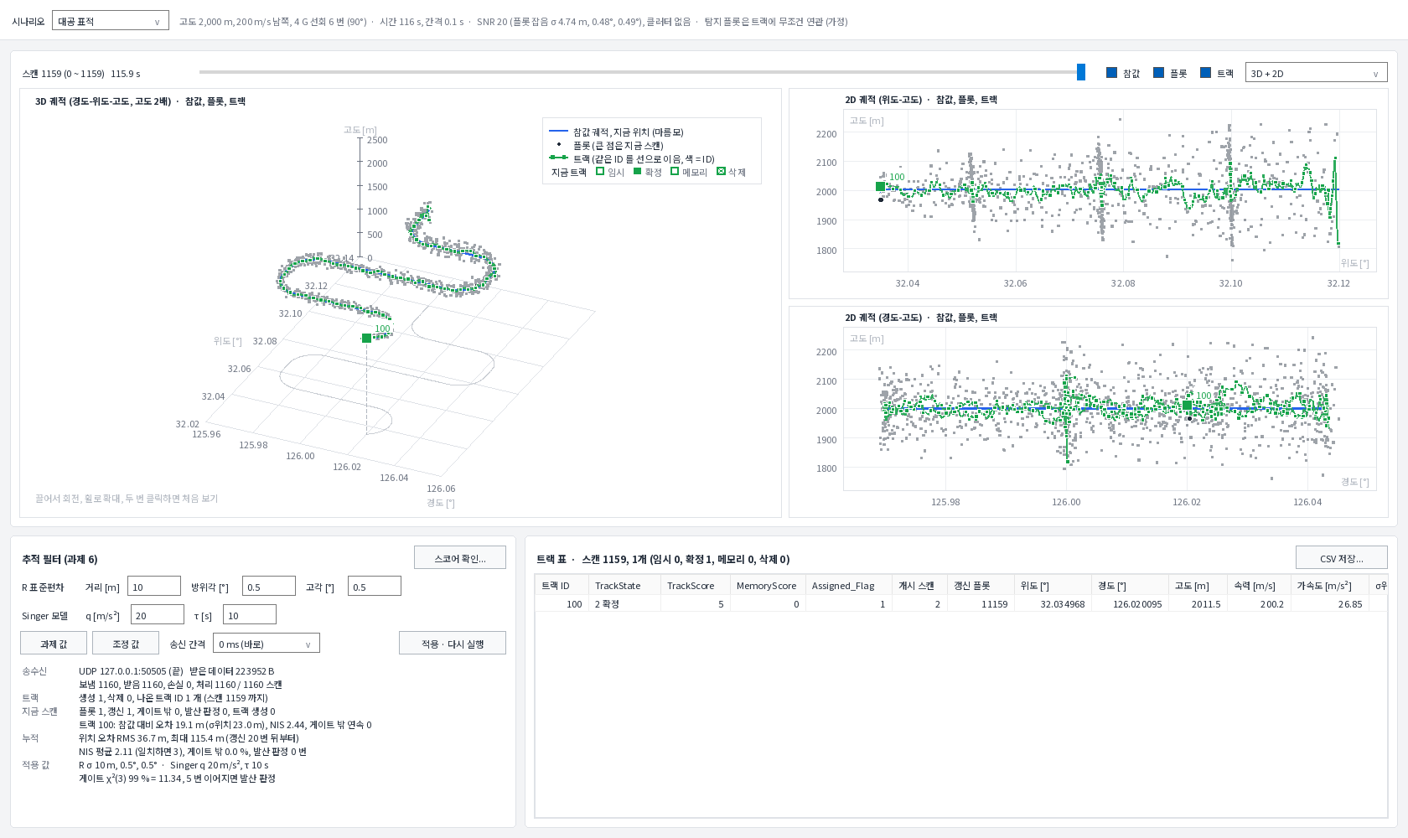
2.5 결과 화면 (TargetSimUI)
02. 구현
과제가 요구한 3D (LLA) 와 위도-고도 · 경도-고도 2D 궤적에 참값 · 플롯 · 트랙을 함께 그리고, 같은 ID 의 트랙은 선으로 잇습니다. 시나리오와 필터 파라미터는 화면에서 바꿉니다.
1
1
시나리오
대함 · 대공 (바꾸면 궤적 · 플롯부터 다시)
2
3
4
2
보기
3D + 2D (기본) · 3D · 2D · 평면 · 추적 성능 (오차 · NIS)
3
3D 궤적 (LLA)
경도 · 위도 · 고도 눈금, 끌어서 회전 · 휠로 확대
4
2D 궤적
위도-고도 (위), 경도-고도 (아래)
5
추적 필터 파라미터
R σ · q · τ 입력, 과제 값 · 조정 값 단추, 적용 · 다시 실행
5
6
트랙 표
지금 스캔의 트랙: 상태 · 위치 · 가속도 · NIS · 발산 판정 · 오차
6
그림: ━ 참값 ● 플롯 ━■ 트랙
트랙 기호: □ 임시 ■ 확정 ⬚ 메모리 ⊠ 삭제, 같은 ID 끼리 선으로
화면 미리보기
TargetSimUI 그리기 코드를 리눅스에서 실행한 미리보기 (대공 · 조정 값 · 스캔 1159)
Notes:
결과 화면입니다. 이 발표의 프로그램 화면은 TargetSimUI 의 실제 그리기 코드를 리눅스에서 그대로 실행해 그린 미리보기입니다. 그래서 글꼴 모양은 Windows 화면과 조금 다를 수 있습니다.
1 번에서 대함과 대공 시나리오를 고르고, 2 번에서 보기를 고릅니다. 기본 보기는 3 번의 3D 궤적과 4 번의 위도-고도, 경도-고도 2D 궤적을 함께 보여 줍니다. 세 그림 모두 축이 위도, 경도, 고도 눈금이라 LLA 좌표로 바로 읽을 수 있습니다. 파란 선이 참값, 점이 플롯, 녹색 선과 네모가 트랙이고, 과제 요구대로 같은 ID 의 트랙 기호끼리 선으로 이어 그립니다. 보기에서는 3D 만, 2D 만, 평면, 그리고 오차와 NIS 를 보여 주는 추적 성능을 따로 고를 수도 있습니다.
5 번에서 R 표준편차와 Singer q, τ 를 넣고 다시 실행합니다. 과제 값, 조정 값 단추로 두 설정을 바로 넣을 수 있습니다. 6 번 트랙 표에는 과제 5 의 열에 가속도, 위치 표준편차, NIS, 게이트 밖, 발산 판정, 참값 대비 오차를 더했습니다.

Slide 16
03. 결과: 과제 값
과제가 정한 값 (R σ 10 m · 0.3° · 0.3°, q 0.5, τ 10) 으로 대함 · 대공 시나리오를 하나씩 실행한 결과입니다.
3.1
시나리오와 시뮬레이션 조건
17
3.2
대함 표적: 트랙이 끝까지 유지됨
18
3.3
대공 표적: 트랙은 이어지지만 오차가 큼
19
3.4
대공 표적 추적 성능: 발산 판정 11 번
20
3.5
발산 원인: 필터가 가정한 기동 · 잡음이 실제보다 작음
21
Notes:
세 번째 파트는 과제에서 정한 파라미터, 즉 R 표준편차 10 미터, 0.3 도, 0.3 도와 Singer q 0.5, τ 10 초로 두 시나리오를 돌린 결과입니다.

Slide 17
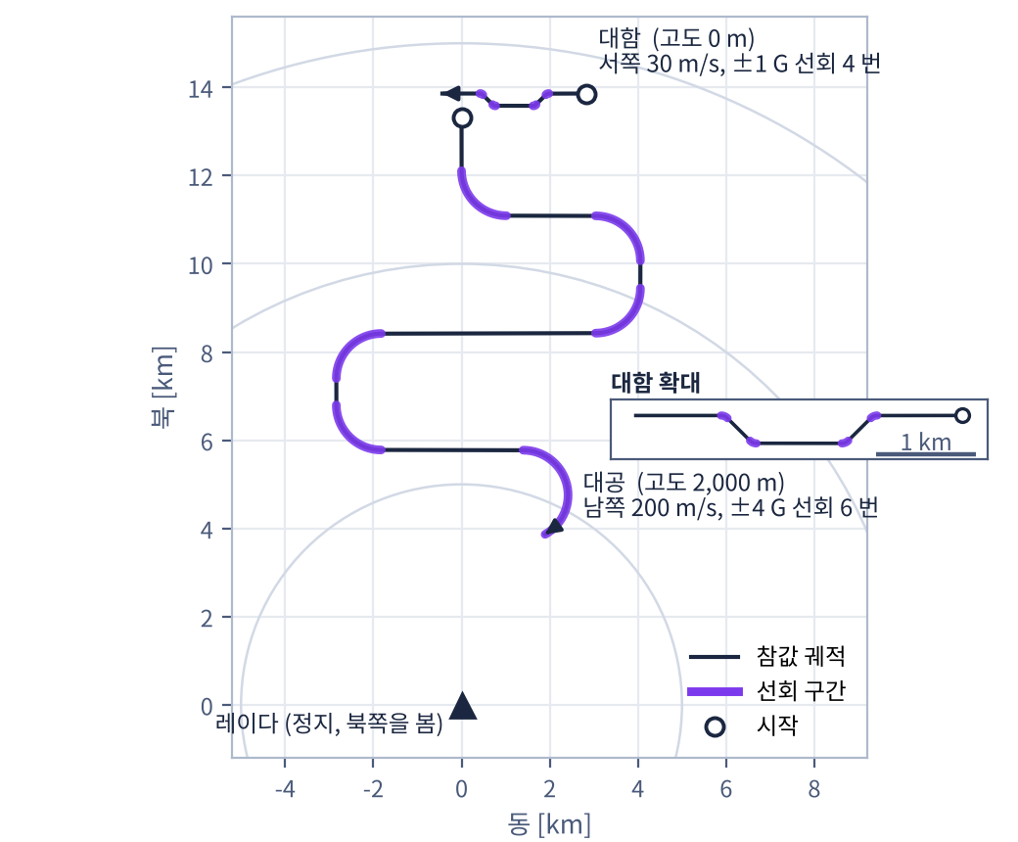
3.1 시나리오와 시뮬레이션 조건
03. 결과: 과제 값
대함 · 대공 표적을 하나씩 따로 실행합니다. 클러터 없이 표적 플롯만 만들고, 탐지 플롯은 모두 트랙에 연관된다고 가정합니다.
대함 표적
32.125°N 126.03°E, 고도 0 m · 서쪽 30 m/s
±1 G 선회 4 번 (2.4 s 동안 45°)
대공 표적
32.12°N 126.0°E, 고도 2,000 m · 남쪽 200 m/s
±4 G 선회 6 번 (8 s 동안 90°, 마지막은 150°)
레이다
32.0°N 126.0°E 에 정지, 북쪽을 봄 (VC-NED 원점)
시간
116 s, 스캔 간격 0.1 s → 1,160 스캔
플롯
SNR 20 표적 플롯만 (클러터 0), 실제 σ 4.74 m · 0.48° · 0.49°
연관
탐지 플롯을 트랙에 무조건 연관 (가정)
필터
CMKF + Singer (VC-NED), R σ 10 m · 0.3° · 0.3°, q 0.5, τ 10
개시 · 관리
2-Point (V_{max} 800 m/s), 스코어 5 / 0 / 5 (과제 5)
통계
갱신 20 번 (2 s) 뒤부터 참값 대비 위치 오차
결과 데이터
truth.csv 의 참값 궤적과 turn 열 (VC-NED, km)
Notes:
시나리오는 대함과 대공 두 가지이고 하나씩 따로 실행했습니다. 레이다는 북위 32 도, 동경 126 도에 정지해 북쪽을 보고 있습니다.
대함 표적은 북쪽 약 14 킬로미터, 고도 0 미터에서 서쪽으로 초속 30 미터로 움직이며, 1 G 로 45 도씩 네 번 선회해 지그재그로 갑니다. 왼쪽 그림의 확대 칸이 대함 궤적입니다. 대공 표적은 북쪽 약 13 킬로미터, 고도 2,000 미터에서 남쪽으로 초속 200 미터로 비행하며, 4 G 로 여섯 번 선회합니다. 다섯 번은 8 초 동안 90 도, 마지막은 116 초 끝까지 150 도입니다. 보라색이 선회 구간입니다.
두 시나리오 모두 116 초 동안 0.1 초 간격, 1,160 스캔이고, 과제 조건대로 클러터 없이 SNR 20 의 표적 플롯만 만들었습니다. 이때 플롯의 실제 잡음은 거리 4.74 미터, 방위각 0.48 도, 고각 0.49 도입니다. 탐지된 플롯은 트랙에 무조건 연관된다고 가정했습니다.
성능은 참값 대비 위치 오차로 보았는데, 2-Point 개시 직후의 큰 오차가 섞이지 않도록 갱신 20 번, 즉 2 초 뒤부터 계산했습니다.

Slide 18
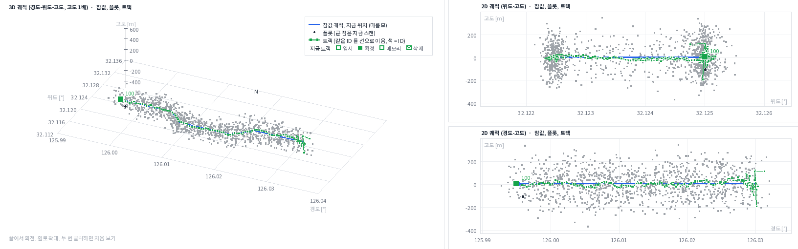
3.2 대함 표적: 트랙이 끝까지 유지됨
03. 결과: 과제 값
과제 값으로 대함 표적을 끝까지 (115.9 s) 돌린 화면입니다. 트랙 하나 (ID 100) 가 0.2 s 에 개시, 0.5 s 에 확정된 뒤 끝까지 유지되고 발산 판정은 없습니다.
화면 미리보기
TargetSimUI 그리기 코드를 리눅스에서 실행한 미리보기 · 대함 · 과제 값 · 스캔 1159: 3D (LLA) + 위도-고도 + 경도-고도
위치 오차 RMS 30.5 m
최대 96.9 m
NIS 평균 5.68
게이트 밖 12.4 %
발산 판정 0 번
Notes:
대함 표적 결과입니다. 왼쪽이 3D 궤적, 오른쪽 위가 위도-고도, 아래가 경도-고도 2D 궤적입니다. 트랙 ID 100 하나가 0.2 초에 개시되어 0.5 초에 확정되었고, 116 초 끝까지 끊기지 않고 유지되었습니다. 녹색 트랙 선이 파란 참값을 따라가는 것을 볼 수 있습니다.
2D 그림에서 플롯과 트랙이 위아래로 흔들리는 것은 고각 잡음 때문입니다. 14 킬로미터에서 0.49 도는 약 120 미터입니다.
수치로는 위치 오차 RMS 30.5 미터, NIS 평균 5.68, 게이트 밖 12.4 퍼센트이고, 발산 판정은 없었습니다. 다만 NIS 평균이 이론값 3 보다 큰데, 필터가 생각하는 오차보다 실제 오차가 크다는 뜻입니다. 원인은 3.5 에서 설명드리겠습니다.

Slide 19
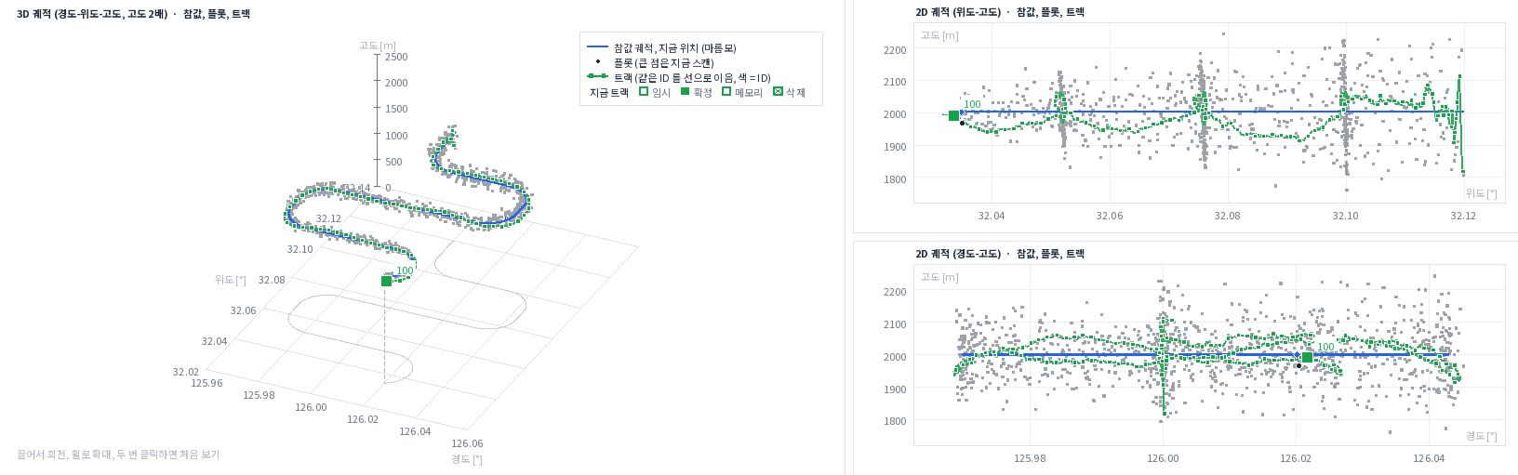
3.3 대공 표적: 트랙은 이어지지만 오차가 큼
03. 결과: 과제 값
과제 값으로 대공 표적을 돌린 화면입니다. 연관 가정 덕분에 트랙 하나가 끝까지 이어지지만, 4 G 선회마다 참값과 수평으로 140 ~ 310 m 벌어집니다.
화면 미리보기
TargetSimUI 그리기 코드를 리눅스에서 실행한 미리보기 · 대공 · 과제 값 · 스캔 1159: 3D (LLA) + 위도-고도 + 경도-고도
위치 오차 RMS 137.3 m
최대 313.6 m
NIS 평균 44.87
게이트 밖 74.1 %
발산 판정 11 번
Notes:
대공 표적 결과입니다. 이 경우에도 연관 가정 덕분에 트랙 하나가 끝까지 이어졌습니다.
하지만 수치를 보면 위치 오차 RMS 가 137.3 미터, 최대 313.6 미터로 커졌고, NIS 평균은 44.87 로 이론값 3 의 15 배입니다. 게이트 밖 비율은 74.1 퍼센트이고 발산 판정이 11 번 났습니다. 오차는 대부분 수평 방향이라 화면 크기에서는 트랙이 참값과 가까워 보이지만, 선회 구간마다 140 에서 310 미터씩 벌어집니다. 위도-고도 그림에 세로로 보이는 줄은 표적이 동서로 나는 동안 위도가 거의 같아 한자리에 쌓인 플롯과 트랙으로, 고각 잡음 때문에 위아래로 퍼진 것입니다. 다음 장의 추적 성능 보기에서 시간에 따라 보겠습니다.

Slide 20
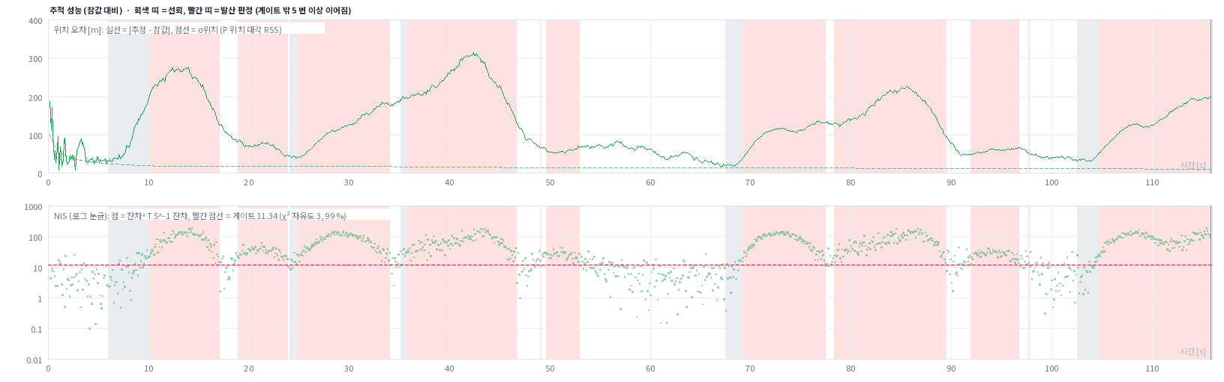
3.4 대공 표적 추적 성능: 발산 판정 11 번
03. 결과: 과제 값
추적 성능 보기 (위: 참값 대비 위치 오차, 아래: NIS 로그 눈금). 선회 (회색 띠) 마다 오차와 NIS 가 커지고, 게이트 밖이 5 번 이상 이어진 구간 (빨간 띠) 이 생깁니다.
화면 미리보기
TargetSimUI 그리기 코드를 리눅스에서 실행한 미리보기 · 대공 · 과제 값 · 추적 성능 보기
선회마다 오차 140 ~ 310 m 최대 314 m (세 번째 선회)
NIS 수십 ~ 170 게이트 밖 74.1 %
선회 뒤에도 몇 초 이어짐 가속도 추정이 늦게 빠짐
Notes:
대공 표적의 추적 성능 보기입니다. 위는 참값 대비 위치 오차, 아래는 NIS 를 로그 눈금으로 그린 것이고, 회색 띠는 선회 구간, 빨간 띠는 게이트 밖이 다섯 번 이상 이어진 발산 판정 구간입니다.
선회가 시작되면 오차가 커지기 시작해 선회마다 140 에서 310 미터까지 커지고, NIS 는 수십에서 170 까지 올라 게이트 11.34 를 크게 넘습니다. 선회가 끝난 뒤에도 오차가 바로 줄지 않고 몇 초 동안 이어지는데, 필터가 추정한 가속도가 늦게 빠지기 때문입니다. 결국 여섯 번의 선회마다 발산 판정 구간이 생겼습니다.

Slide 21
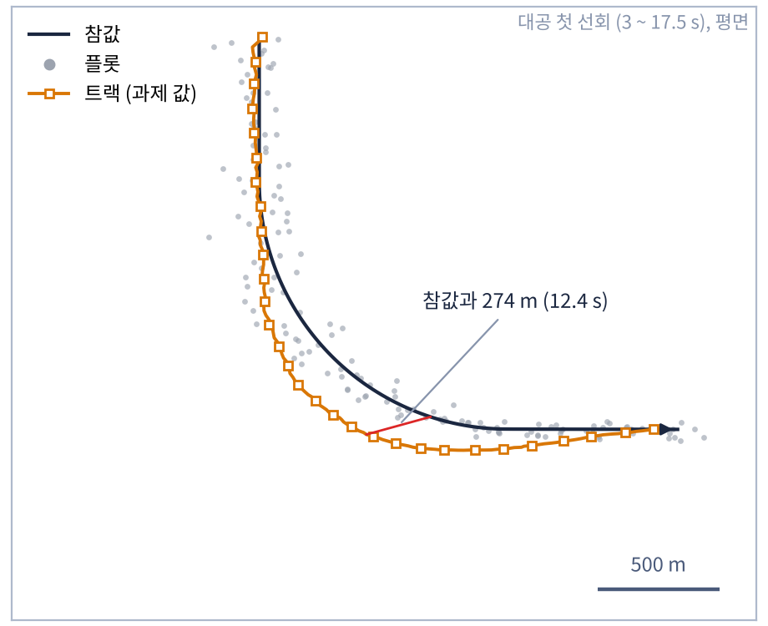
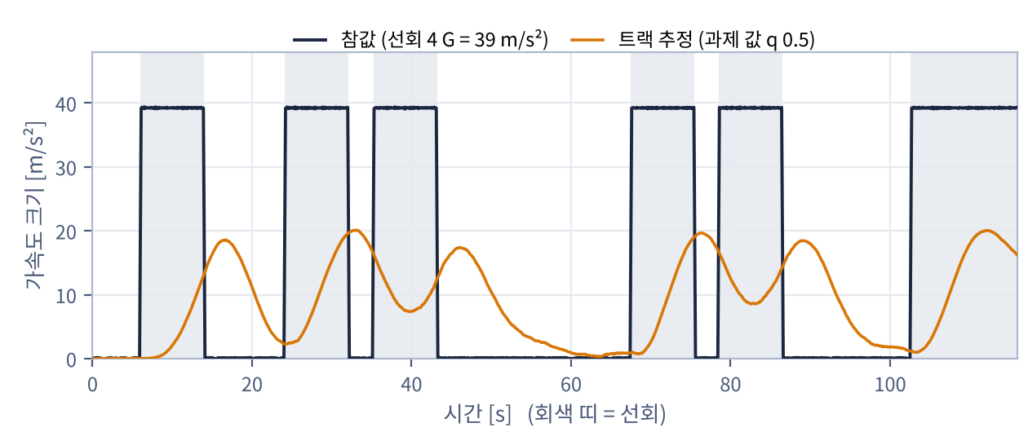
3.5 발산 원인: 필터가 가정한 기동 · 잡음이 실제보다 작음
03. 결과: 과제 값
과제 값의 q 0.5 m/s² 는 대공 표적의 4 G (39 m/s²) 선회를 거의 없는 일로 봅니다. R 의 0.3° 도 실제 플롯 잡음 (0.48°) 보다 작습니다.
결과 데이터
참값: truth.csv 위치의 2 차 차분, 트랙: tracks.csv 의 an · ae · ad
결과 데이터
air_given 의 truth · plots · tracks.csv (3 ~ 17.5 s)
 | 과제 값 (필터가 가정) | 실제
기동 가속도 | q 0.5 m/s² | 대공 4 G = 39 m/s², 대함 1 G = 9.8 m/s²
플롯 각도 잡음 | R σ 0.3° | SNR 20: 0.48° (방위), 0.49° (고각)
q 가 작으면 P · K 가 작아 직진하는 예측을 믿음 → 선회를 늦게 따라감
Notes:
발산의 원인은 필터가 가정한 값이 실제보다 작기 때문입니다.
첫째는 기동 가속도입니다. 과제 값 q 0.5 m/s² 는 표적이 거의 등속으로 움직인다고 보는 값인데, 대공 표적은 4 G, 즉 39 m/s² 로 선회합니다. 오른쪽 그림에서 남색이 참값 가속도, 주황색이 필터가 추정한 가속도입니다. 참값은 선회가 시작되면 바로 39 가 되지만, 추정값은 늦게 올라가 20 정도에서 멈추고 선회가 끝난 뒤에야 내려옵니다.
q 가 작으면 예측 오차 공분산 P 가 작고 칼만 게인 K 도 작습니다. 그래서 필터는 플롯보다 직진하는 예측을 믿게 됩니다. 왼쪽 그림처럼 표적이 선회하는 동안 트랙은 바깥쪽으로 밀려나, 첫 선회에서 최대 274 미터까지 벌어졌습니다.
둘째는 측정잡음입니다. 과제 값 R 의 각도 표준편차는 0.3 도인데, SNR 20 플롯의 실제 잡음은 0.48 도입니다. 필터가 플롯을 실제보다 정확하다고 믿기 때문에, 선회가 짧은 대함 표적에서도 NIS 평균이 3 이 아니라 5.68 이 되었습니다. 다음 파트에서 이 두 가지를 조정했습니다.

Slide 22
04. 파라미터 조정
트랙이 끊기지 않고 발산하지 않도록 측정잡음 (R σ) 과 공정잡음 (q, τ) 파라미터를 30 회 몬테카를로 실험으로 골랐습니다.
4.1
조정 방법: 30 회 몬테카를로
23
4.2
측정잡음 R: σ 0.3° → 0.5°
24
4.3
공정잡음 q · τ
25
4.4
대함 조정 결과
26
4.5
대공 조정 결과
27
4.6
과제 값과 조정 값 비교 (대공)
28
4.7
정리
29
Notes:
마지막 파트는 파라미터 조정입니다.
조정 방법, 측정잡음 R 조정, 공정잡음 q 와 τ 조정, 대함과 대공의 조정 결과, 과제 값과 조정 값 비교, 정리 순서로 말씀드리겠습니다.

Slide 23
4.1 조정 방법: 30 회 몬테카를로
04. 파라미터 조정
한 번의 실행은 잡음 하나에 대한 결과라 우연이 섞입니다. 플롯 잡음 seed 를 30 개로 바꿔 돌린 평균과 발산이 난 회차 수로 값을 골랐습니다.
① 설정
② 30 회 반복
③ 지표
④ 고르는 규칙
q 0.1 ~ 80 (10 단계)
× R σ 0.3° · 0.5°
+ τ 1 ~ 60 s (6 단계)
플롯 잡음 seed 30 개
(seed 0 = 프로그램 기본)
26 설정 × 2 시나리오 → 1,560 번
위치 오차 RMS (갱신 20 번 뒤)
NIS 평균, 게이트 밖 %
발산 판정 횟수
30 회 모두 발산 판정 0
그 가운데 RMS 가 가장 작은 값
실행은 실제 코드 그대로: PlotLink.c UDP 송수신 쓰레드 + TrackMgr.c (검증 프로그램 tools/verify/harness_main.c, 결과 data/sweep.csv)
고른 값
 | R σ (거리 · 방위 · 고각) | q [m/s²] | τ [s] | 30 회 중 발산 판정이 난 회차 | 위치 오차 RMS (30 회 평균)
과제 값 | 10 m · 0.3° · 0.3° | 0.5 | 10 | 대함 2 · 대공 30 | 대함 30.9 m · 대공 135.8 m
조정 값 대함 | 10 m · 0.5° · 0.5° | 0.5 | 10 | 0 | 30.0 m
조정 값 대공 | 10 m · 0.5° · 0.5° | 20 | 10 | 0 | 36.8 m
화면의 [조정 값] 단추가 시나리오에 맞는 값을 넣음 (Scenario.cpp s_Tuned)
Notes:
파라미터는 한 번의 실행 결과만으로 고르지 않았습니다. 한 번의 실행은 특정 잡음 하나에 대한 결과라 우연이 섞이기 때문입니다. 그래서 플롯 잡음의 seed 를 30 개로 바꿔 가며 같은 설정을 30 번씩 돌렸습니다. seed 0 은 프로그램이 기본으로 쓰는 잡음과 같습니다.
설정은 q 를 0.1 부터 80 까지 열 단계, R 의 각도 표준편차를 0.3 도와 0.5 도로 바꾼 스무 가지에, τ 를 1 초부터 60 초까지 바꾼 여섯 가지를 더했습니다. 두 시나리오에서 모두 1,560 번을 실제 UDP 송수신과 TrackMgr.c 코드 그대로 돌렸습니다.
고르는 규칙은 두 단계입니다. 먼저 30 번 모두 발산 판정이 한 번도 없어야 하고, 그 가운데에서 위치 오차 RMS 가 가장 작은 값을 골랐습니다. 그 결과 R 표준편차는 두 시나리오 모두 10 미터, 0.5 도, 0.5 도이고, q 는 대함 0.5, 대공 20, τ 는 과제 값 10 초 그대로입니다. 화면의 조정 값 단추가 이 값을 넣습니다.

Slide 24
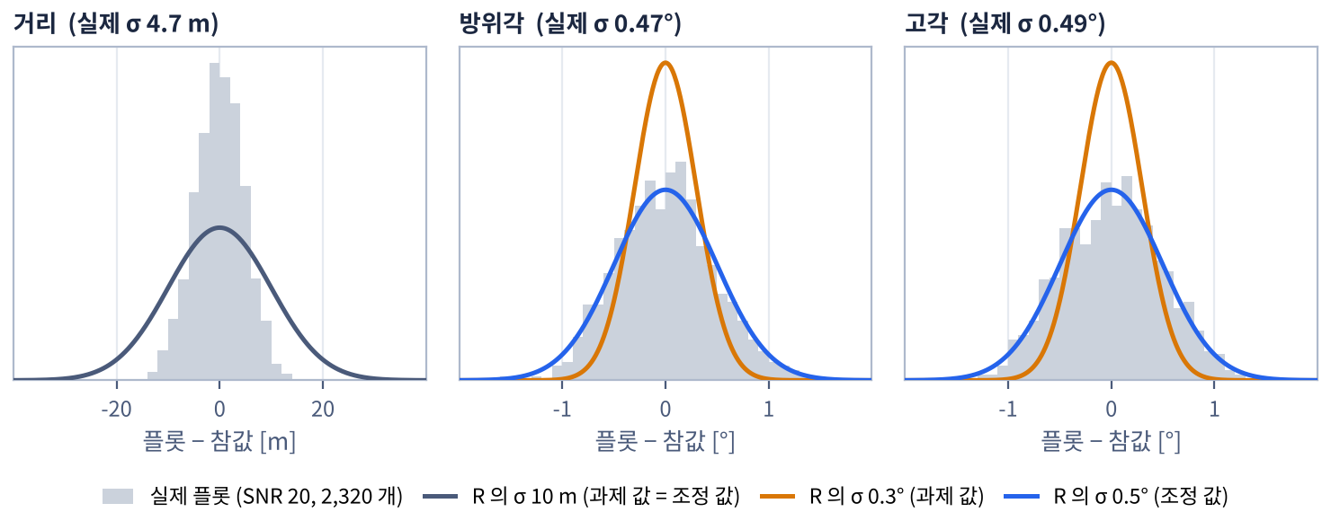
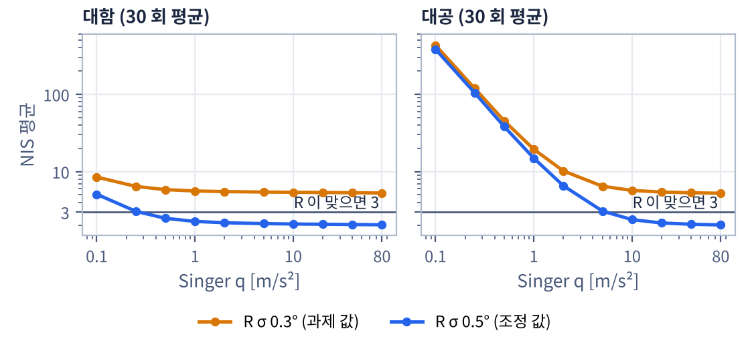
4.2 측정잡음 R: σ 0.3° → 0.5°
04. 파라미터 조정
실제 플롯의 각도 잡음은 0.48° 인데 R 은 0.3° 로 가정해 플롯을 너무 믿습니다. 그래서 q 를 아무리 바꿔도 NIS 가 3 으로 내려오지 않습니다.
결과 데이터
sweep.csv (설정마다 30 회 평균)
σ 0.3°: q 를 80 까지 키워도 NIS 5.2 이상
게이트 밖 11 % 남음 → q 로는 안 풀림
σ 0.5°: NIS 2.0 ~ 2.5 (q 가 충분할 때)
게이트 밖 0.2 ~ 0.4 %, 3 보다 조금 작음 = 보수적
결과 데이터
plots.csv − truth.csv (두 시나리오 플롯 2,320 개)
왜 0.5° 인가
· 실제 각도 잡음 (방위 0.47°, 고각 0.49°) 보다 조금 크게, 보수적으로 잡은 값
· 거리는 실제 4.7 m 보다 과제 값 10 m 가 넓어 그대로 둠
· 과제 5 와 같은 이유: 받는 쪽은 실제 잡음을 모름. 결과 (NIS) 를 보고 R 을 맞춤
Notes:
먼저 측정잡음 R 입니다. 왼쪽 그림은 두 시나리오 플롯 2,320 개에서 참값을 뺀 오차의 분포입니다. 방위각과 고각의 실제 표준편차는 0.47 도와 0.49 도인데, 과제 값 0.3 도의 주황색 분포는 이보다 훨씬 좁습니다. 0.5 도로 잡은 파란색 분포가 실제와 잘 맞습니다. 거리는 실제 4.7 미터보다 과제 값 10 미터가 넓어서 그대로 두었습니다.
오른쪽 그림이 그 결과입니다. R 이 0.3 도이면 q 를 80 까지 키워도 NIS 평균이 5.2 아래로 내려가지 않습니다. q 로는 풀리지 않는 문제라는 뜻입니다. 0.5 도로 바꾸면 q 가 충분할 때 NIS 평균이 2.0 에서 2.5 사이가 되고, 게이트 밖 비율도 11 퍼센트에서 0.2 에서 0.4 퍼센트로 줄어듭니다. 3 보다 조금 작은 것은 거리와 각도 표준편차를 실제보다 조금 크게, 즉 보수적으로 잡았기 때문입니다.

Slide 25
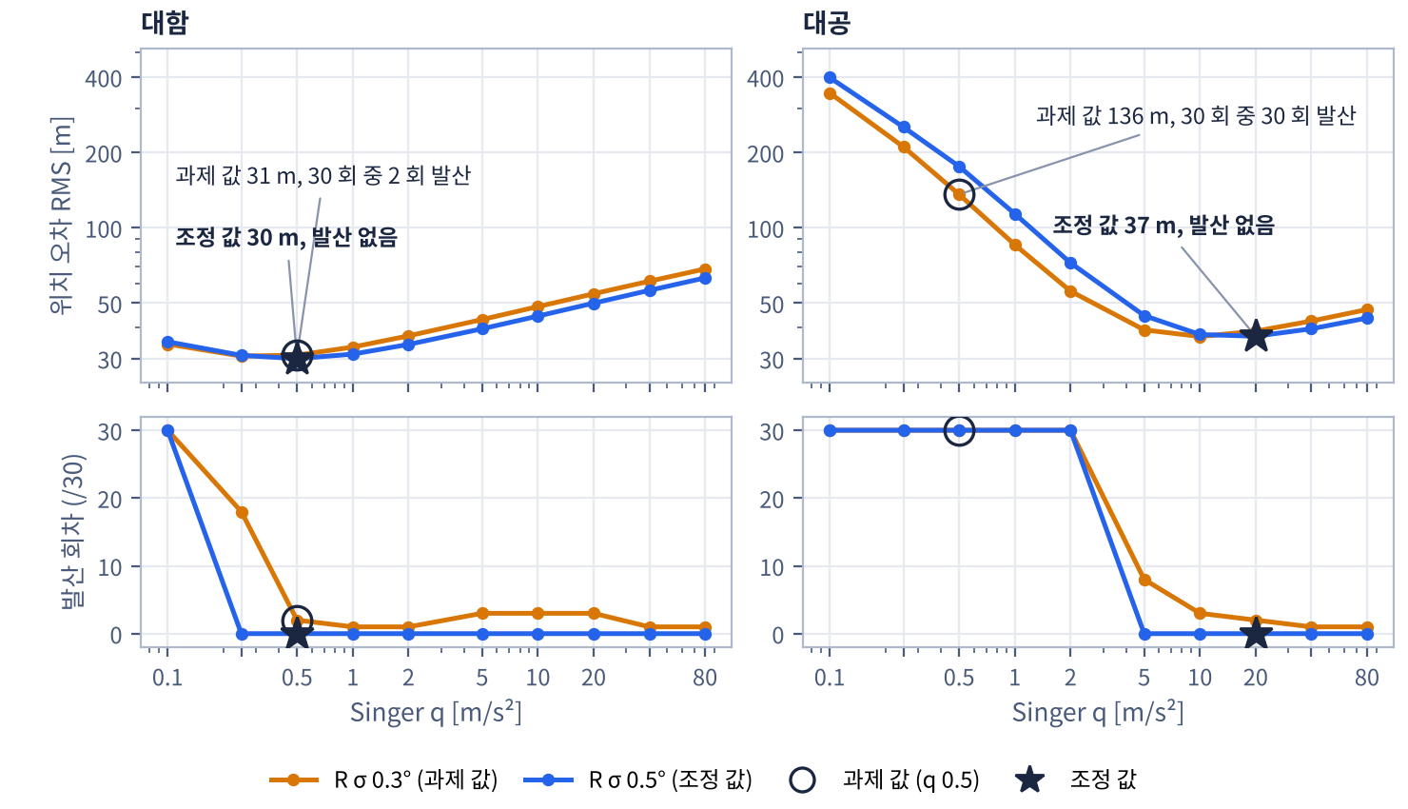
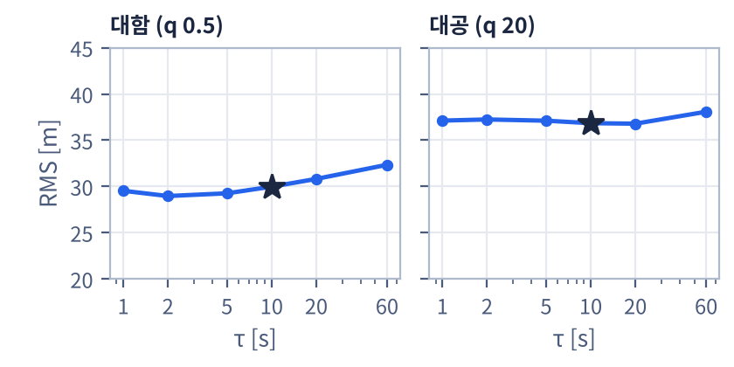
4.3 공정잡음 q · τ
04. 파라미터 조정
q 가 작으면 선회를 못 따라가 발산하고, 크면 플롯 잡음을 따라가 오차가 커집니다. 대함은 q 0.5, 대공은 q 20 에서 발산 없이 오차가 가장 작습니다.
τ 의 영향 (조정한 R σ, q 에서)
결과 데이터
sweep.csv τ 실험
τ 1 ~ 60 s 에서 RMS 차이 대함 3.4 m, 대공 1.3 m
→ τ 는 과제 값 10 s 그대로
q 를 고른 기준
· 대함: 선회가 짧아 (2.4 s) 작은 q 가 유리 → 0.5
· 대공: 4 G (39 m/s²) 가 약 2σ 안에 들도록 → 20
· 과제 값 q 0.5 는 대공에서 30 회 모두 발산
결과 데이터
sweep.csv (설정마다 seed 30 개)
Notes:
다음은 공정잡음 q 입니다. 위 그림은 위치 오차 RMS, 아래는 30 번 가운데 발산 판정이 난 횟수입니다.
q 가 너무 작으면 선회를 따라가지 못해 오차가 커지고 발산 판정이 납니다. 대공 표적은 q 2 까지 30 번 모두 발산 판정이 났습니다. 반대로 q 가 너무 크면 필터가 플롯 잡음까지 따라가서 오차가 다시 커집니다. 그래서 RMS 는 가운데에서 가장 작아지는 모양이 됩니다.
R 을 0.5 도로 둔 파란 선에서, 발산 판정이 한 번도 없으면서 RMS 가 가장 작은 값은 대함이 q 0.5 에서 30 미터, 대공이 q 20 에서 37 미터였습니다. 과제 값은 대함에서 30 번 중 2 번, 대공에서 30 번 모두 발산 판정이 났습니다. 대공의 q 20 은 선회 가속도 39 m/s² 가 약 2 시그마 안에 들어오는 크기입니다.
오른쪽 그림처럼 τ 는 1 초에서 60 초까지 바꿔도 RMS 차이가 대함 3.4 미터, 대공 1.3 미터 정도로 작아서 과제 값 10 초를 그대로 썼습니다.

Slide 26
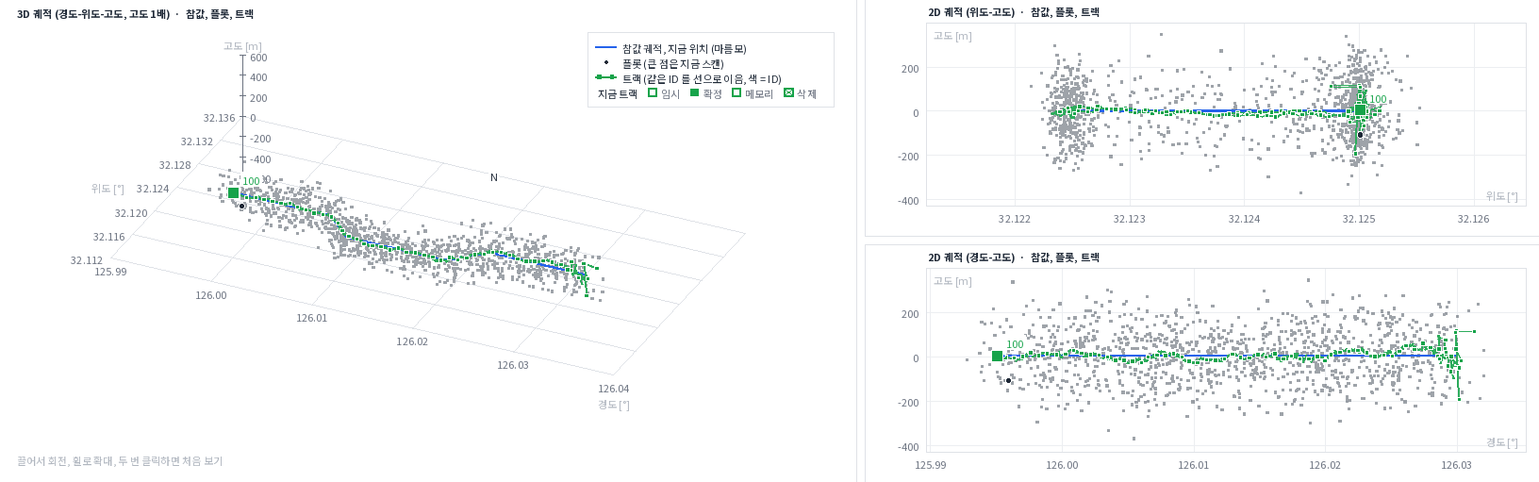
4.4 대함 조정 결과: R σ 0.5°
04. 파라미터 조정
R 의 각도 σ 만 0.5° 로 바꿔 NIS 가 실제 잡음과 맞아졌습니다 (평균 5.68 → 2.44). 궤적과 위치 오차는 과제 값과 거의 같습니다.
화면 미리보기
TargetSimUI 그리기 코드를 리눅스에서 실행한 미리보기 · 대함 · 조정 값 (R σ 10 m · 0.5° · 0.5°, q 0.5, τ 10) · 스캔 1159
RMS 30.5 → 29.4 m
최대 97 → 99 m
NIS 평균 5.68 → 2.44
게이트 밖 12.4 → 0.4 %
발산 판정 0 → 0 번
30 회 중 발산 2 → 0
Notes:
조정 값으로 대함 표적을 다시 돌린 결과입니다. 이번에도 트랙 하나가 끝까지 유지되었습니다. q 는 과제 값 그대로이고 R 의 각도 표준편차만 0.5 도로 바꿨기 때문에, 궤적 모양은 과제 값 결과와 거의 같습니다.
차이는 NIS 에서 납니다. NIS 평균이 5.68 에서 2.44 로, 게이트 밖 비율이 12.4 퍼센트에서 0.4 퍼센트로 줄어, 필터가 생각하는 오차와 실제 오차가 맞게 되었습니다. 위치 오차 RMS 도 30.5 미터에서 29.4 미터로 조금 줄었고, 30 번 실험에서 발산 판정이 난 횟수는 2 번에서 0 번이 되었습니다.

Slide 27
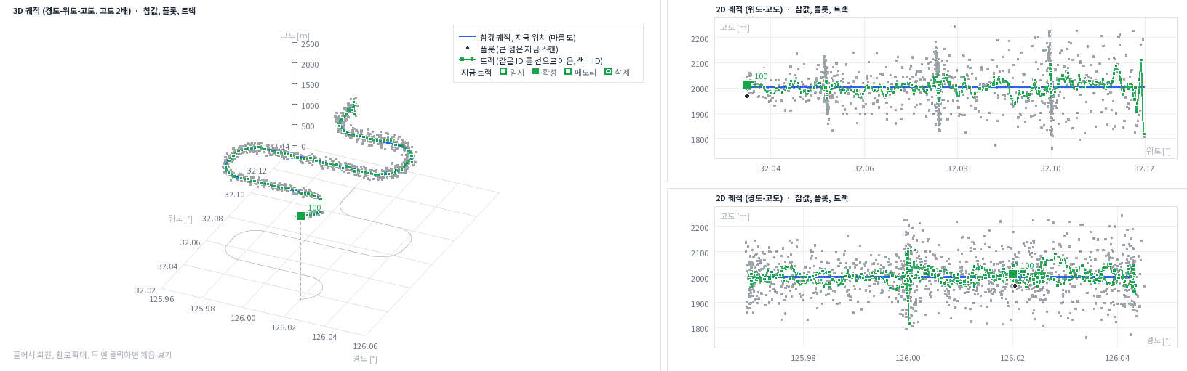
4.5 대공 조정 결과: R σ 0.5°, q 20
04. 파라미터 조정
선회에서도 트랙이 참값을 따라가며 발산 판정이 사라졌습니다 (11 번 → 0 번). 위치 오차 RMS 는 137 m → 37 m 로 줄었습니다.
화면 미리보기
TargetSimUI 그리기 코드를 리눅스에서 실행한 미리보기 · 대공 · 조정 값 (R σ 10 m · 0.5° · 0.5°, q 20, τ 10) · 스캔 1159
RMS 137.3 → 36.7 m
최대 314 → 115 m
NIS 평균 44.87 → 2.11
게이트 밖 74.1 → 0.0 %
발산 판정 11 → 0 번
30 회 중 발산 30 → 0
Notes:
조정 값으로 대공 표적을 다시 돌린 결과입니다. 선회 구간에서도 트랙이 참값을 따라가고, 발산 판정이 11 번에서 0 번으로 없어졌습니다.
위치 오차 RMS 는 137.3 미터에서 36.7 미터로, 최대 오차는 313.6 미터에서 115.4 미터로 줄었습니다. NIS 평균은 2.11, 게이트 밖은 0 퍼센트입니다. 30 번 실험에서도 발산 판정은 한 번도 없었습니다.

Slide 28
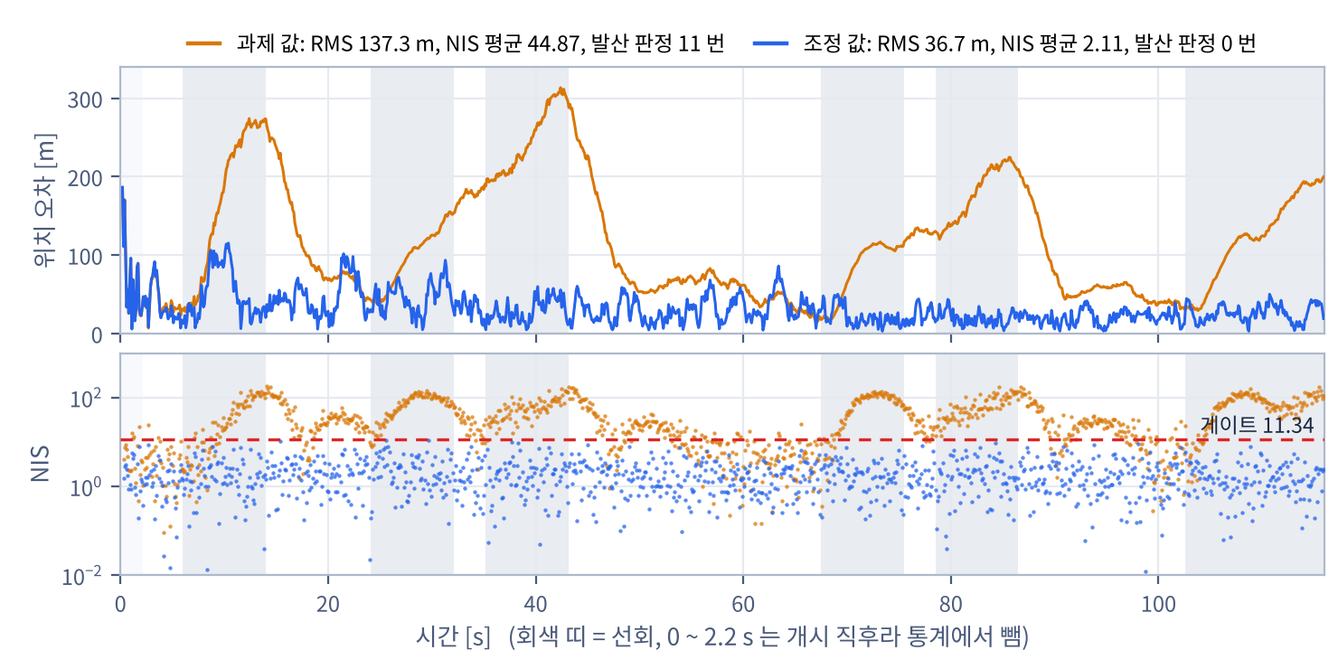
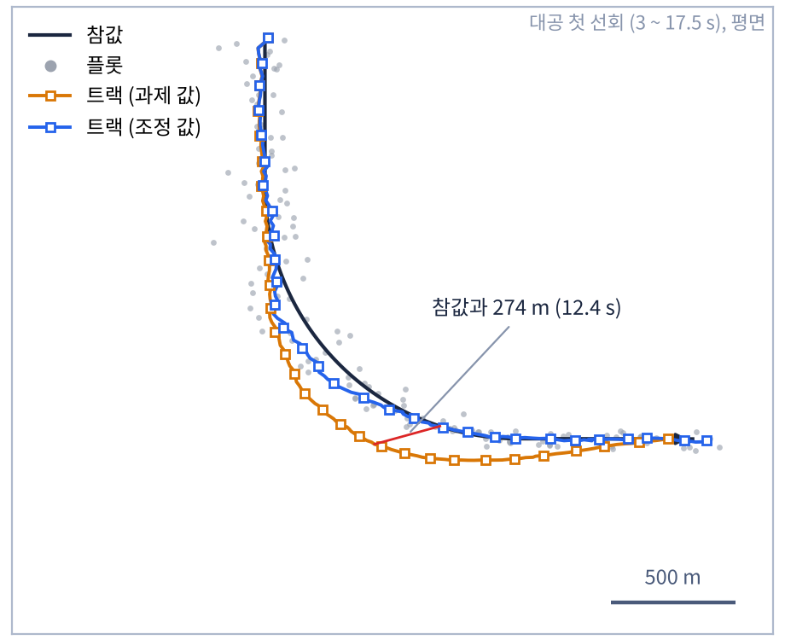
4.6 과제 값과 조정 값 비교 (대공)
04. 파라미터 조정
과제 값 (주황) 은 선회마다 오차가 커지고 NIS 가 게이트를 넘지만, 조정 값 (파랑) 은 선회 중에도 참값을 따라가고 NIS 가 게이트 아래에 머뭅니다.
결과 데이터
air_given · air_tuned 의 tracks.csv (err, nis)
결과 데이터
첫 선회 평면 (truth · plots · tracks.csv)
q ↑ → 예측 P ↑ → 칼만 게인 K ↑ : 선회하는 플롯을 바로 따라감. 대신 직진에서는 플롯 잡음을 조금 더 따라가므로 RMS 가 가장 작은 q 20 을 고름
Notes:
대공 표적에서 과제 값과 조정 값을 시간에 따라 비교한 그림입니다. 주황색이 과제 값, 파란색이 조정 값입니다. 과제 값은 선회마다 오차가 140 에서 310 미터까지 커지지만, 조정 값은 첫 선회의 115 미터를 빼면 선회 중에도 100 미터 안에 머뭅니다. NIS 도 조정 값은 게이트 아래에 고르게 퍼져 있습니다.
오른쪽은 첫 선회를 확대한 평면 그림입니다. 과제 값 트랙은 선회 바깥쪽으로 크게 벌어졌다가 늦게 돌아오지만, 조정 값 트랙은 참값을 따라 돕니다. q 가 커지면 예측 오차 공분산이 커져 칼만 게인이 커지고, 필터가 선회하는 플롯을 바로 따라가기 때문입니다. 대신 직진 구간에서는 플롯 잡음을 조금 더 따라가므로, q 를 무작정 키우지 않고 RMS 가 가장 작은 20 을 골랐습니다.

Slide 29
4.7 정리
04. 파라미터 조정
과제 값으로는 대공 표적이 선회마다 발산 판정을 받았고, R σ 와 q 를 조정해 두 시나리오 모두 발산 판정 없이 트랙을 유지했습니다.
실행 | R σ (방위 · 고각) | q | 위치 오차 RMS | 최대 오차 | NIS 평균 | 게이트 밖 | 발산 판정 | 30 회 중 발산
대함 · 과제 값 | 0.3° · 0.3° | 0.5 | 30.5 m | 96.9 m | 5.68 | 12.4 % | 0 번 | 2 회
대함 · 조정 값 | 0.5° · 0.5° | 0.5 | 29.4 m | 99.0 m | 2.44 | 0.4 % | 0 번 | 0 회
대공 · 과제 값 | 0.3° · 0.3° | 0.5 | 137.3 m | 313.6 m | 44.87 | 74.1 % | 11 번 | 30 회
대공 · 조정 값 | 0.5° · 0.5° | 20 | 36.7 m | 115.4 m | 2.11 | 0.0 % | 0 번 | 0 회
결과 데이터
runs.csv (프로그램 기본 잡음 한 번), sweep.csv (30 회)
결론
· 과제 값 q 0.5 는 4 G 선회를 못 따라감 → 대공 발산 판정 11 번
· R σ 를 실제 플롯 잡음 수준 (0.5°) 으로 → NIS 가 정상 범위
· q 를 표적 기동에 맞게 (대공 20) → 발산 0, RMS 137 → 37 m
· 30 회 반복에서도 두 시나리오 모두 발산 판정 0
한계와 다음 단계
· 가장 좋은 q 가 대함 0.5 · 대공 20 으로 다름 → 표적을 모르면 IMM 같은 다중 모델
· 무조건 연관 가정 → 클러터가 있으면 게이트 · 연관 기법 필요 (NIS 가 그 기준)
· 대함 조정 값: 직진 NEES 3.5 (맞으면 3), 선회 중 · 직후 10 ~ 19 → P 가 실제 오차보다 작은 구간
Notes:
정리하겠습니다. 표는 네 실행의 결과입니다.
과제 값으로는 대함 표적은 유지되었지만 NIS 가 이론값보다 컸고, 대공 표적은 선회마다 발산 판정이 나 모두 11 번이었습니다. R 의 각도 표준편차를 실제 플롯 잡음 수준인 0.5 도로, q 를 표적 기동에 맞게 대공 20 으로 조정해 두 시나리오 모두 발산 판정 없이 트랙을 유지했습니다. 30 번 반복 실험에서도 발산 판정은 한 번도 없었습니다.
한계도 있습니다. 첫째, 대함에 가장 좋은 q 는 0.5, 대공은 20 으로 달라서, 표적 종류를 모르면 하나의 q 로 둘 다 맞출 수 없습니다. 이때는 여러 운동 모델을 함께 쓰는 IMM 같은 방법이 필요합니다. 둘째, 이번에는 탐지 플롯이 무조건 연관된다고 가정했습니다. 클러터가 있으면 게이트와 연관 기법이 필요하고, 이번에 쓴 NIS 가 그 게이트의 기준이 됩니다. 셋째, 대함 조정 값은 직진 구간에서는 NEES 가 3.5 로 이론값 3 에 가깝지만, 선회 중과 직후에는 10 에서 19 로 필터가 생각하는 오차가 실제보다 작습니다. 선회가 짧아 발산 판정까지 가지는 않았습니다.
이상으로 발표를 마치겠습니다.

Slide 30
감사합니다
질문 주시면 편하게 답변드리겠습니다
Notes:
감사합니다. 질문 주시면 편하게 답변드리겠습니다.

